Slide 1







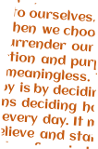
KHỞI ĐỘNG

Slide 2







    HS thi theo đội nhóm (3-4 nhóm)
    10s quan sát hình ảnh/ hoặc lắng nghe 1 đoạn âm thanh
    HS giơ tay nhanh nhất để giành quyền trả lời (gọi tên được đặc điểm âm thanh/ hình ảnh đó)
    Nhóm nào đạt kết quả tốt nhất được xếp danh hiệu TRIỆU PHÚ NGÔN TỪ.
TRIỆU PHÚ NGÔN TỪ

Slide 3







TRIỆU PHÚ NGÔN TỪ
ngoằn ngoèo

Slide 4

TRIỆU PHÚ NGÔN TỪ
lom khom

Slide 5

TRIỆU PHÚ NGÔN TỪ
rào rào

Slide 6

TRIỆU PHÚ NGÔN TỪ
tích tắc

Slide 7

TRIỆU PHÚ NGÔN TỪ
gâu gâu

Slide 8

TRIỆU PHÚ NGÔN TỪ
đùng đoàng

Slide 9



BÀI 7: THƠ ĐƯỜNG LUẬT
THỰC HÀNH TIẾNG VIỆT
TỪ TƯỢNG HÌNH VÀ
TỪ TƯỢNG THANH,
biện pháp tu từ đảo ngữ

Slide 10




I. TỪ TƯỢNG HÌNH, TỪ TƯỢNG THANH
    HS làm việc theo cặp trong 7 phút
    Hoàn thành bài tập theo yêu cầu của GV (PHT số 1)

Slide 11

“Trong làn nắng ửng, khói mơ tan
Đôi mái nhà tranh lấm tấm vàng”
(Trích "Mùa xuân chín", Hàn Mặc Tử)
Tiêu chí | Trả lời
Từ “Lấm tấm” là từ gợi hình ảnh (tượng hình) hay từ gợi âm thanh (tượng thanh)? | Gợi hình ảnh (tượng hình)
Từ “lấm tấm” gợi ra khung cảnh như thế nào? | Có nhiều hạt nhỏ li ti
Em thử tìm những từ khác có nghĩa tương đương với từ “lấm tấm” để thay vào ngữ liệu và xét hiệu quả diễn đạt của từ “lấm tấm” so với những từ khác. | - Lấm chấm, lốm đốm - Hiệu quả không bằng từ “lấm tấm”

Slide 12
“Sáng chớm lạnh trong lòng Hà Nội
Những phố dài xao xác hơi may.”
(Trích "Đất nước", Nguyễn Đình Thi)
Tiêu chí | Trả lời
Từ “xao xác” là từ gợi hình ảnh (tượng hình) hay từ gợi âm thanh (tượng thanh)? | Gợi âm thanh (tượng thanh)
Từ “xao xác” gợi ra âm thanh như thế nào? | Gợi tả âm thanh nối tiếp nhau làm xao động cả không gian vắng lặng.
Em thử tìm những từ khác có nghĩa tương đương với từ “xao xác” để thay vào ngữ liệu và xét hiệu quả diễn đạt của từ “xao xác” so với những từ khác. | - Tao tác - Không phù hợp như “xao xác” (vì xao xác gợi được cả xao động của tâm hồn)

Slide 13

I. TỪ TƯỢNG HÌNH, TỪ TƯỢNG THANH
1. Từ tượng hình, từ tượng thanh

Slide 14




KHÁI NIỆM
Ý NGHĨA
gợi hình ảnh, âm thanh và có tính biểu cảm, làm cho đối tượng cần miêu tả hiện lên cụ thể, sinh động.
Từ tượng hình là từ gợi tả dáng vẻ, trạng thái của sự vật
Từ tượng thanh là từ mô phỏng âm thanh của tự nhiên hoặc của con người

Slide 15
I. TỪ TƯỢNG HÌNH, TỪ TƯỢNG THANH
2. Thực hành sử dụng từ tượng hình, từ tượng thanh.

Slide 16

2.1. Nhận diện TTH, TTT (Bài tập ngoài)
    GV chiếu từng hình ảnh trên màn chiếu,
    HS cần gọi tên từ tượng hình/ từ tượng thanh phù hợp.
    HS trong 1 nhóm lần lượt xếp hàng để viết nối tiếp các từ tìm được trên bảng trong thời gian 2p.
    Nhóm nào tìm được nhiều nhất là nhóm chiến thắng.

Slide 17
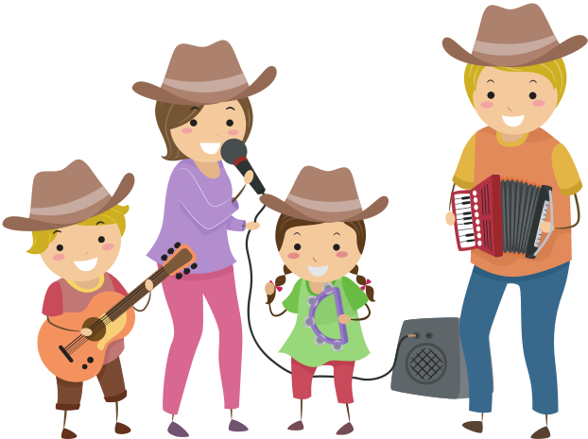
2.1. Nhận diện TTH, TTT (Bài tập ngoài)

Slide 18

2.1. Nhận diện TTH, TTT (Bài tập ngoài)
đung đưa
oang oang
khà khà
ha ha
reng reng
...

Slide 19

2.1. Nhận diện TTH, TTT (Bài tập ngoài)

Slide 20
2.1. Nhận diện TTH, TTT (Bài tập ngoài)
oang oang
khà khà
ha ha
xôn xao
...

Slide 21
2.2. Bài tập trong SGK
A. Từ tượng hình, tượng thanh | B. Nghĩa
a) Ậm ọe
b) Lom khom
c) Lác đác
d) Ầng ậng
e) Lầm rầm
g) Lêu nghêu
h) Loắt choắt
Bài 4: Ghép từ TH, TT ở cột A với nghĩa phù hợp ở cột B:

Slide 22
A. Từ tượng hình, tượng thanh | B. Nghĩa
a) Ậm ọe | 7)Tiếng nói bị cản trong cổ họng, nghe không rõ
b) Lom khom | 3) Ở tư thế còng lưng xuống
c) Lác đác | 4) Thưa và rải rác ở mỗi chỗ, mỗi lần một ít
d) Ầng ậng | 5) Nước mắt nhiều, dâng đầy khóe mắt, chỉ chực tuôn chảy
e) Lầm rầm | 5) Tiếng nói nhỏ, thấp, đều đều, nghe không rõ
g) Lêu nghêu | 2) Dài hoặc cao quá, mất cân đối
h) Loắt choắt | 1) Vóc dáng nhỏ bé quá mức.
2.2. Bài tập trong SGK
Bài 4: Ghép từ TH, TT ở cột A với nghĩa phù hợp ở cột B:

Slide 23

  HS làm việc theo nhóm trong 10 phút
  Hoàn thành bài tập theo yêu cầu của GV (PHT số 2)
  Sau 10 phút thực hiện, GV tổ chức cho HS chấm chéo các nhóm với nhau, GV bốc thăm ngẫu nhiên 1 nhóm để chữa mẫu cho cả lớp.

Slide 24
BÀI TẬP NHÓM
Xác định và phân tích tác dụng của các từ tượng hình, từ tượng thanh trong những đoạn thơ sau:
Năm gian nhà cỏ thấp le te,
Ngõ tối đêm sâu đóm lập lòe.
Lưng giậu phất phơ màu khói nhạt,
Làn ao lóng lánh bóng trăng loe.
(Nguyễn Khuyến, "Thu ẩm")
TTH: le te, lập lòe, phất phơ, lóng lánh

Slide 25
BÀI TẬP NHÓM
Xác định và phân tích tác dụng của các từ tượng hình, từ tượng thanh trong những đoạn thơ sau:
TTH: le te, lập lòe, phất phơ, lóng lánh
  Gợi tả dáng vẻ của những sự vật thôn quê: gian nhà nhỏ bé, lụp xụp, ngõ tối ẩn hiện vài cánh đom đóm, lưng giậu màu khói nhạt còn vương tức rặng cây cũng nhạt bớt, mặt ao ẩn hiện màu trăng lúc dồn lại, lúc loe ra…
  Tất cả đều là hình ảnh của cuộc sống bình yên, lặng lẽ với tình thu man mác, dạt dào

Slide 26
BÀI TẬP NHÓM
Xác định và phân tích tác dụng của các từ tượng hình, từ tượng thanh trong những đoạn thơ sau:
Sáng hồng lơ lửng mây son,
Mặt trời thức giấc véo von chim chào.
Cổng làng rộng mở. Ồn ào,
Nông phu lững thững đi vào nắng mai.
(Bàng Bá Lân, "Cổng làng")
TTH: lơ lửng, lững thững
TTT: véo von, ồn ào

Slide 27
BÀI TẬP NHÓM
Xác định và phân tích tác dụng của các từ tượng hình, từ tượng thanh trong những đoạn thơ sau:
TTH: lơ lửng, lững thững
TTT: véo von, ồn ào
  Từ “lơ lửng” gợi hình ảnh nắng hồng đang lên, từ “véo von” gợi tả âm thanh tiếng chim, từ “ồn ào” gợi tả âm thanh của cảnh làng quê buổi sáng, từ “lững thững” gợi dáng hình những người nông dân bước đi vào buổi sáng.
  Các từ tượng hình, tượng thanh ấy gợi tả một khung cảnh làng quê sáng sớm đẹp, yên bình.

Slide 28
II. BIỆN PHÁP ĐẢO NGỮ
1. Biện pháp đảo ngữ

Slide 29

    HS chuẩn bị ở nhà theo phiếu học tập dùng để khai thác bài học, trên lớp HS cùng GV trao đổi về các nội dung còn băn khoăn (nếu có).
Khai thác ví dụ:
“Tìm nơi thăm thẳm rừng sâu
Bập bùng hoa chuối, trắng màu hoa ban.”
(Nguyễn Đức Mậu, "Hành trình của bầy ong")
Hướng dẫn | Trả lời
Trong ví dụ, từ “thăm thẳm” được đặt trước cụm từ nào? | Rừng sâu
Việc đặt từ “thăm thẳm” lên trước như vậy có tác dụng ra sao đối với việc thể hiện nội dung ngữ liệu? | Nhấn mạnh đặc điểm núi rừng xanh thẳm, sâu rộng, heo hút

Slide 30
    HS chuẩn bị ở nhà theo phiếu học tập dùng để khai thác bài học, trên lớp HS cùng GV trao đổi về các nội dung còn băn khoăn (nếu có).
Khai thác ví dụ:
“Tìm nơi thăm thẳm rừng sâu
Bập bùng hoa chuối, trắng màu hoa ban.”
(Nguyễn Đức Mậu, "Hành trình của bầy ong")
Hướng dẫn | Trả lời
Từ “bập bùng”, “trắng” được đảo lên trước từ/ cụm từ nào? | Hoa chuối, hoa ban
Hãy nêu vai trò ngữ pháp của từ “bập bùng”, “trắng” trong dòng thơ thứ hai. | Vị ngữ

Slide 31
    HS chuẩn bị ở nhà theo phiếu học tập dùng để khai thác bài học, trên lớp HS cùng GV trao đổi về các nội dung còn băn khoăn (nếu có).
Khai thác ví dụ:
“Tìm nơi thăm thẳm rừng sâu
Bập bùng hoa chuối, trắng màu hoa ban.”
(Nguyễn Đức Mậu, "Hành trình của bầy ong")
Hướng dẫn | Trả lời
Việc đảo từ “bập bùng”, “trắng” như vậy có tác dụng ra sao trong việc thể hiện nội dung ngữ liệu? | Nhấn mạnh trạng thái, sắc màu, vẻ đẹp của những loài hoa núi rừng
=> đảo các thành tố trong cụm từ => đảo các thành phần trong câu => Tác dụng chính: nhấn mạnh nội dung biểu đạt ở từ ngữ được đảo lên trước. | => đảo các thành tố trong cụm từ => đảo các thành phần trong câu => Tác dụng chính: nhấn mạnh nội dung biểu đạt ở từ ngữ được đảo lên trước.

Slide 32


GHI NHỚ
- BPTT đảo ngữ được tạo ra bằng cách thay đổi vị trí thông thường của các từ ngữ trong câu nhằm nhấn mạnh đặc điểm (màu sắc, đường nét,…), hoạt động, trạng thái của sự vật, hiện tượng, gợi ấn tượng rõ hơn hoặc bộc lộ cảm xúc của người viết (người nói)
- Hình thức cơ bản:
    đảo các thành tố trong cụm từ
    đảo các thành phần trong câu
- Tác dụng: nhấn mạnh nội dung biểu đạt ở từ ngữ được đảo lên trước.

Slide 33

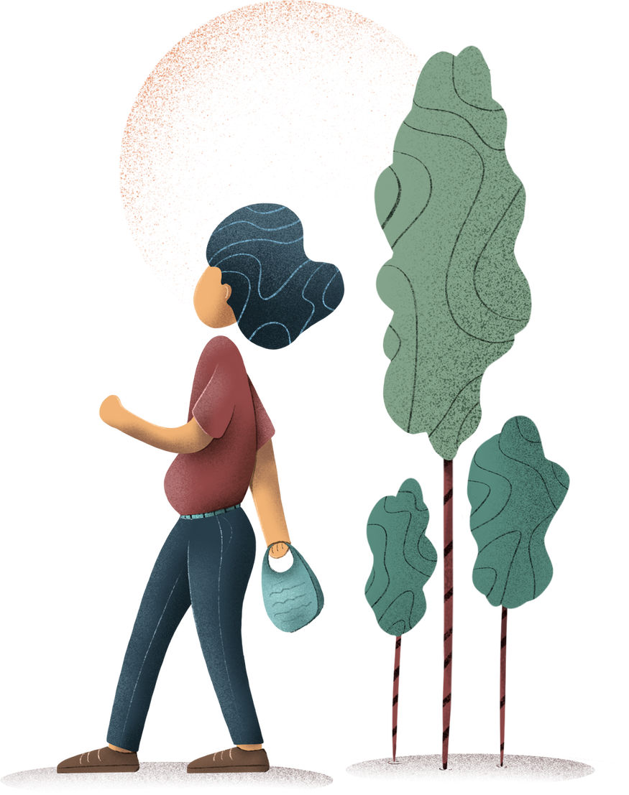

II. BIỆN PHÁP ĐẢO NGỮ
2. Thực hành sử dụng đảo ngữ
2.1. Nhận diện đảo ngữ (BT ngoài)
Nhận diện vị trí có đảo ngữ trong các ví dụ

Slide 34

“Ơi con chim chiền chiện
Hót chi mà vang trời”
(Thanh Hải)
Ơi con chim chiền chiện

Slide 35
“Đẹp vô cùng Tổ quốc ta ơi!/ Rừng cọ đồi chè đồng xanh ngào ngạt”
(Tố Hữu)
Đẹp vô cùng Tổ quốc ta ơi!

Slide 36
“Đã tan tác những bóng thù hắc ám/Đã sáng lại trời thu tháng Tám”
(Tố Hữu)
Đã tan tác những bóng thù hắc ám
Đã sáng lại trời thu tháng Tám

Slide 37
“Trong xanh ánh mắt
Trong vắt nhãn lồng
Chim ăn nhãn ngọt
Bồi hồi nhớ ông!”
(Trần Kim Dũng)
Trong xanh ánh mắt
Trong vắt nhãn lồng

Slide 38
II. BIỆN PHÁP ĐẢO NGỮ
2. Thực hành sử dụng đảo ngữ
2.2. BT trong SGK
  HS làm việc theo nhóm.
  Sau 10 phút thực hiện, GV tổ chức cho HS chấm chéo các nhóm với nhau
  GV bốc thăm ngẫu nhiên 1 nhóm để chữa mẫu cho cả lớp.

Slide 39
Bài 1:
Xác định biện pháp tu từ đảo ngữ trong câu thơ và nêu tác dụng: | Lom khom dưới núi, tiều vài chú Lác đác bên sông, chợ mấy nhà. Nhớ nước đau lòng con quốc quốc, Thương nhà mỏi miệng cái gia gia

Slide 40
Bài 1:
Xác định biện pháp tu từ đảo ngữ trong câu thơ và nêu tác dụng: | - Nghệ thuật đảo ngữ nhấn mạnh vào dáng “lom khom” của những chú tiều, cái “lác đác” của mấy ngôi nhà ven sông kết hợp các từ chỉ số lượng ít ỏi “vài”, “mấy” khiến cho hình bóng con người đã nhỏ lại càng nhỏ hơn, cuộc sống đã hiu quạnh lại càng hiu quạnh hơn. - Nghệ thuật đảo ngữ “nhớ nước”, “thương nhà” nhấn mạnh vào tiếng kêu của con quốc và cái gia gia. Những âm thanh của cuốc kêu cũng chính là nỗi lòng của Bà Huyện Thanh Quan. Chữ vừa ghi âm thanh nhưng đồng thời còn bộc lộ tâm trạng, ý tứ của tác giả, qua đó làm nổi bật tâm trạng, nỗi niềm của nữ sĩ.

Slide 41
Bài 1:
Xác định biện pháp tu từ đảo ngữ trong câu thơ và nêu tác dụng: | Lôi thôi sĩ tử vai đeo lọ Ậm ọe quan trường miệng thét loa

Slide 42
Bài 1:
Xác định biện pháp tu từ đảo ngữ trong câu thơ và nêu tác dụng: | Lôi thôi sĩ tử vai đeo lọ Ậm ọe quan trường miệng thét loa
Xác định biện pháp tu từ đảo ngữ trong câu thơ và nêu tác dụng: | Nhấn mạnh trạng thái của hoạt động: lôi thôi (đeo); Ậm ọe (Thét) → Phơi bày sự hài hước, nhếch nhác, khác thường của một kì thi tầm cỡ quốc gia của nhà nước phong kiến.

Slide 43
Bài 1:
Xác định biện pháp tu từ đảo ngữ trong câu thơ và nêu tác dụng: | Củi một cành khô lạc mấy dòng
Xác định biện pháp tu từ đảo ngữ trong câu thơ và nêu tác dụng: | Nhấn mạnh vào sự vật được đảo ngữ (củi), tạo cách diễn đạt độc đáo.

Slide 44
Bài 1:
Xác định biện pháp tu từ đảo ngữ trong câu thơ và nêu tác dụng: | Đã tan tác những bóng thù hắc ám Đã sáng lại trời thu tháng Tám
Xác định biện pháp tu từ đảo ngữ trong câu thơ và nêu tác dụng: | Nhấn mạnh vào trạng thái của sự vật (bóng thù hắc ám, trời thu tháng Tám) → Biểu thị niềm hân hoan khi đất nước đổi thay, nhân dân có được độc lập tự do; thể hiện cảm hứng tự hào của tác giả về những chiến thắng oanh liệt cùng những thành quả trong công cuộc xây dựng đất nước sau kháng chiến chống Pháp thắng lợi.

Slide 45




Bài 2: Chỉ ra biện pháp đảo ngữ và nêu tác dụng của nó đối với việc liên kết câu:
a. (1) Chúng nó đã giở ra với chị biết bao là trò mua vui. (2) Nào nhảy nô, nào trò hú tim, nào đánh rồng rắn. (3) Những cuộc vui ấy chị còn nhớ rành rành.

Slide 46
Bài 2: Chỉ ra biện pháp đảo ngữ và nêu tác dụng của nó đối với việc liên kết câu:
a. (1) Chúng nó đã giở ra với chị biết bao là trò mua vui. (2) Nào nhảy nô, nào trò hú tim, nào đánh rồng rắn. (3) Những cuộc vui ấy chị còn nhớ rành rành.
+ Câu (1), (2): đang kể về những trò vui mà chúng giở ra cho chị, vì vậy, đảo ngữ ở câu (3) có tác dụng tạo mạch kể thống nhất cho đoạn văn. + Nếu đổi lại thành cách diễn đạt thông thường: Chị còn nhớ rành rành những cuộc vui ấy 🡪 Câu (3) hướng về đối tượng chị 🡪 Đứt mạch truyện.

Slide 47
Bài 2: Chỉ ra biện pháp đảo ngữ và nêu tác dụng của nó đối với việc liên kết câu:
b. (1) Phải cho hắn ăn tí gì mới được. (2) Đang ốm thế thì chỉ ăn cháo hành. […]. (3) Hành thì nhà thị may lại còn.
+ Câu (1), (2): Kể về ý định nấu cháo hành cho Chí Phèo, câu (3) được đảo lên khiến cho mạch kể thống nhất.
+ Nếu dùng trật tự thông thường (Nhà thị may lại còn hành) thì không tạo liên kết về nội dung với hai câu trên.

Slide 48
III. VIẾT NGẮN
NÉT ĐẸP CỔ ĐIỂN – XƯA VÀ NAY

Slide 49
Những nét đẹp cổ điển không chỉ hiện hữu qua những sáng tác thơ văn; nét đẹp ấy còn có thể được thể hiện qua trang phụ, lối sống, thói quen của con người. Nhưng thật tiếc vì giới trẻ lại vô tình hay cố ý lãng quên những nét đẹp xưa cũ của cha ông.
Hãy viết đoạn văn khoảng 8 – 10 câu chia sẻ những cách mà thế hệ trẻ có thể làm để giữ gìn và phát huy những nét đẹp của cha ông. Đoạn văn có sử dụng 01 từ tượng hình/ từ tượng thanh hoặc 01 biện pháp đảo ngữ.

Slide 50

Mở đoạn
(1 câu)
Giới thiệu hiện trạng vấn đề
Chia sẻ những cách thế hệ trẻ có thể làm để giữ gìn và phát huy những nét đẹp của cha ông: Đọc những sáng tác văn học xưa kia, làm video giới thiệu văn hóa Việt, hướng dẫn du khách tìm hiểu về đặc trưng vẻ đẹp phong cách – con người Việt Nam,...
Thân đoạn
(3-5 câu)
Kết đoạn
(1 câu)
Ý nghĩa, giá trị của những nét đẹp xưa đối với sự phát triển ngày nay.

Slide 51


Xin chào và hẹn gặp lại !

